Slide 1

Aula 010
LINGUAGEM
Complemento verbal
3° Série

Slide 2
Complemento verbal
6th Grade
O complemento verbal tem exatamente a função de completar o sentido dos verbos transitivos diretos e transitivos indiretos.

Slide 3
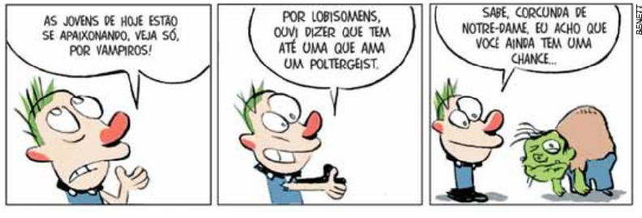
Leia esta tirinha para observar esse aspecto.
1.Por que o produtor da tira deixou para revelar apenas no último quadrinho com quem o personagem está falando? Explique sua resposta.
2 O que esse personagem pretende com seu discurso?
3 O personagem faz referência à literatura e ao cinema quando afirma que vampiros, lobisomens e poltergeists já estão namorando. Você se lembra de alguma obra que exemplifique essa situação? Cite-a.
4 Que palavra evidencia que a segunda fala é uma continuidade da primeira? Justifique.
5 Se o verbo apaixonar-se fosse trocado por amar , como seria introduzida a segunda fala? E se fosse substituído por gostar?

Slide 4
Leia esta tirinha para observar esse aspecto.
1.Por que o produtor da tira deixou para revelar apenas no último quadrinho com quem o personagem está falando? Explique sua resposta.
A ocultação do interlocutor nos dois primeiros quadrinhos amplia o humor da tira, porque o leitor não sabe, a principio, o motivo de o personagem apresentar como vantajosos o interesse das moças por seres que fogem ao padrão de beleza convencional.

Slide 5
Leia esta tirinha para observar esse aspecto.
2 O que esse personagem pretende com seu discurso?
Quer levar o interlocutor (o Corcunda de Notre-Dame), por meio de exemplos, a acreditar que também ele tem chance de conseguir uma namorada.

Slide 6
Leia esta tirinha para observar esse aspecto.
3 O personagem faz referência à literatura e ao cinema quando afirma que vampiros, lobisomens e poltergeists já estão namorando. Você se lembra de alguma obra que exemplifique essa situação? Cite-a.
Resposta pessoal. A saga Crepúsculo, a série Vampire Diaries e o filme Gasparzinhosão alguns exemplos.

Slide 7
Leia esta tirinha para observar esse aspecto.
4 Que palavra evidencia que a segunda fala é uma continuidade da primeira? Justifique.
A palavra por, usada para mediar a relação entre o complemento lobisomens e a locução verbal estão se apaixonando

Slide 8
Leia esta tirinha para observar esse aspecto.
5 Se o verbo apaixonar-se fosse trocado por amar , como seria introduzida a segunda fala? E se fosse substituído por gostar?
1ª caso ( amar): lobisomens; 2ª caso (gostar): de lobisomens

Slide 9
O complemento verbal previsto por amar é inserido na oração sem o auxílio de preposição: ama um poltergeist. Trata-se de um verbo transitivo direito complementado por um objeto direto
Já a relação entre os verbos apaixonar-se e gostar e seus respectivos complementos exige as preposições por e de apaixonar-se por vampiros; gostar de um lobisomem
São transitivos indiretos complementados por objetos indiretos

Slide 10
Acompanhe a análise da oração a seguir.
Disse
palavras de encorajamento
ao Corcunda de Notre-Drame.
VTDI
Objeto direto
Objeto indireto
Nos predicados com verbo transitivo direto e indireto (ou bitransitivo), o objeto indireto, geralmente precedido da preposição a, costuma designar o ser a quem a ação beneficia ou prejudica. Os verbos dar, entregar, mostrar, pedir, oferecer e similares são os bitransitivos mais frequentes.

Slide 11
Objeto Direto!
6th Grade
O objeto direto é o complemento verbal de um verbo transitivo direto.
Chamamos dessa forma porque esse tipo de verbo não precisa de

Slide 12
O objeto direto pode ser representado por:
6th Grade
Substantivos ou palavras substantivadas
Pronomes Substantivos
Exemplo:
Eu não quero fazer isso.
Exemplo:
Eu anotei a matéria
Oração Subordinada Substantiva
Pronomes Oblíquos
Exemplo:
Deixe-a sozinha
Exemplo:
Já percebi que isso não dará certo.

Slide 13
Objeto direto preposicionado
Esse é um tipo de objeto direto que utiliza de preposição. Ela é utilizada nas seguintes situações:
Exemplo:
Para seu gabinete o presidente foi.

Slide 14
Objeto Direto Pleonástico
É o objeto direto que para enfatizar a mensagem, é repetido, causando
um pleonasmo na frase. Por isso recebe o nome de objeto direto pleonástico.
Exemplo:
As lições de de casa, às fiz ontem de tarde.
No caso, “às” substitui o objeto “lições de casa”.

Slide 15
OBJETO INDIRETO
6th Grade
O objeto indireto é praticamente a mesma coisa que o direto. A maior diferença entre eles é que o indireto precisa da ajuda de uma preposição para fazer seu trabalho.

Slide 16
O objeto indireto pode ser representado por:
Substantivo
Ela não acreditou na mentira dele.
No exemplo acima, o núcleo do complemento é o substantivo “mentira”, mas sem a preposição “na” ela não consegue se ligar ao verbo “acreditar”.

Slide 17
Pronome Oblíquo
Trarei-lhes o que pediram.
Percebam que essa frase não apresenta proposição para ligar o complemento ao verbo.
Isso será explicado mais à frente.

Slide 18
Oração Subordinada Substantiva
O soldado reportou que a missão não poderia ser completada.

Slide 19
Objeto Indireto Pleonástico
É a mesma coisa o objeto direto pleonástico. Se repete na frase para enfatizar a mensagem, causando um pleonasmo. Mas dessa vez com um objeto indireto.
Exemplo:
Ao meu patrão, reporto-lhe meu trabalho.
O “lhe” impede que “Ao meu patrão” seja dito pela segunda vez na frase, mas reforça a ideia já dita uma primeira vez.

Slide 20
Tendo em vista a transitividade verbal e seus respectivos complementos, analise os termos em evidência de acordo com o código (OD) e/ou (OI):
a – Entregamos o livro ao professor. ( )
b – Necessitamos de sua ajuda. ( )
c – Não concordo com suas ideias. ( )
d – Gostamos muito do passeio. ( )
e – Aprecio a brisa da manhã. ( )

Slide 21
Tendo em vista a transitividade verbal e seus respectivos complementos, analise os termos em evidência de acordo com o código (OD) e/ou (OI):
a – Entregamos o livro ao professor. (O.D e O.I.)
b – Necessitamos de sua ajuda. (O.I. )
c – Não concordo com suas ideias. (O.I.)
d – Gostamos muito do passeio. (O.I. )
e – Aprecio a brisa da manhã. (O.D )

Slide 22
Pronome oblíquo como complemento verbal
6th Grade
A função de complemento verbal nem sempre é exercida por substantivos

Slide 23
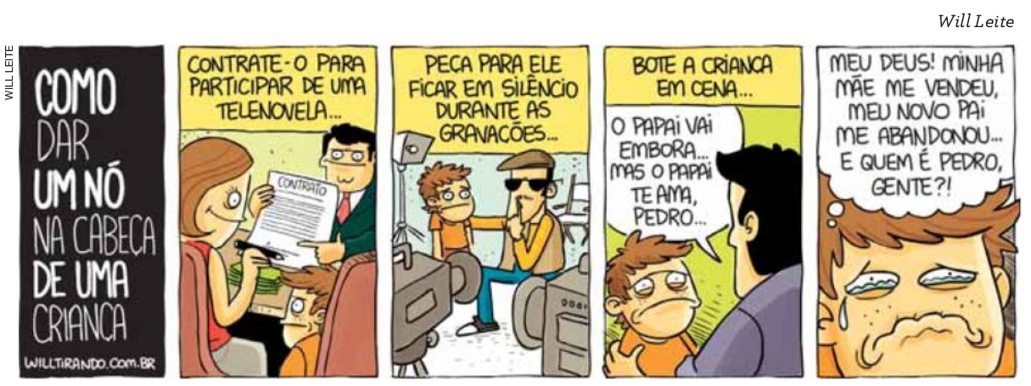
Leia a tira seguinte, observando como os pronomes podem assumir essa função.
Para construir o sentido crítico da tirinha, o desenhista valeu-se de dois planos. Em um, as falas do narrador mostram uma criança usada para satisfazer o interesse de pais e profissionais de mídia. No outro, o balão de pensamento do menino revela sua dificuldade em distinguir a realidade da ficção. Conforme afirma o título, há um “nó na cabeça da criança”.

Slide 24
Como parte dos recursos expressivos do texto, as palavras que se referem à criança aparecem, na maioria dos enunciados, como complementos verbais, indicando o ser que é alvo das ações dos demais personagens. Esse papel na sintaxe reflete a condição do menino como objeto manipulado.
Para essa construção, foi fundamental o uso de pronomes pessoais, que são os seguintes:
Retos: eu, tu, ele, ela; nós, vós, eles, elas
Oblíquos átonos: me, te, o, a, lhe, se; nos, vos, os, as, lhes, se.
Oblíquos tônicos: mim, comigo, ti, contigo, ele, ela, si, consigo; nós, conosco, vos, convosco, eles, elas, si, consigo.

Slide 25
Os pronomes oblíquos desempenham, em geral, a função de objetos
Os oblíquos tônicos, sempre regidos por preposição, funcionam como objetos indiretos
ou objetos diretos preposicionados:
Peça silêncio para ele.
Meu pai se esqueceu de mim.
Os oblíquos átonos, introduzidos sem preposição, podem ser objetos diretos (OD) ou
indiretos (OI), dependendo da transitividade do verbo.
Compare os exemplos com os pronomes me e te
Minha mãe me vendeu. (OD) Mamãe me pediu desculpas. (OI)
Mas o papai te ama, Pedro... (OD) Eu te darei um presente, Pedro OI

Slide 26
Observe a diferença no uso dos pronomes átonos em mais um exemplo:
Peça
a leitura do roteiro
ao jovem ator.
Objeto direto
Objeto indireto
Peça-a ao jovem ator.
Peça-lhe a leitura do roteiro.

Slide 27
Colocação pronominal
Próclise – pronome antes do verbo: Não o vi no jardim.
Mesóclise – pronome entre o radical e as desinências de verbos no futuro
do presente e do pretérito: A cerimônia realizar-se-á no sábado. Far-se-ia o trabalho ontem.
Ênclise – pronome após o verbo: Destinei-lhe parte da verba.

Slide 28
Adjunto adverbial
Diferentemente do objeto, que é essencial, o adjunto adverbial é um termo
acessório da oração. Ele integra o sentido geral de um enunciado, mas não é previsto
elo verbo

Slide 29
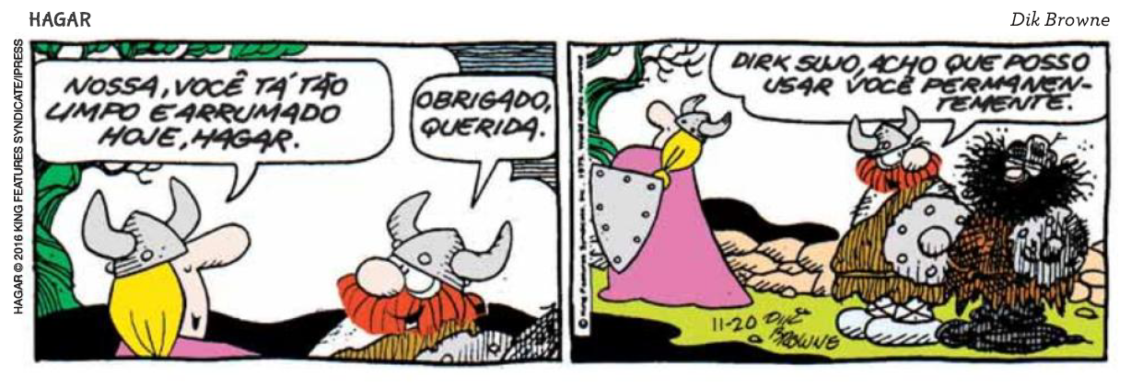
Para a construção do humor da tira, o produtor do texto empregou o termo permanentemente, que especifica a circunstância de tempo da ação expressa pelo verbo usar na fala do segundo quadrinho. Esse termo, que é um advérbio r de tempo, exerce a função sintática de adjunto adverbial e é fundamental para o efeito de humor pretendido pelo cartunista

Slide 30
O adjunto adverbial acrescenta circunstâncias ao processo verbal ou intensifica ideias expressas por outras classes gramaticais, especialmente o adjetivo ou outro advérbio.
Na fala de Helga, por exemplo, o advérbio tão intensifica os adjetivos limpo e arrumado.

Slide 31

PARA INÍCIO DE CONVERSA...
Qual das alternativas abaixo contém somente gêneros textuais?
a) romance, descrição, biografia
b) autobiografia, narração, dissertação
c) bula de remédio, propaganda, receita culinária
d) contos, fábulas, exposição
e) seminário, injunção, declaração

Slide 32
OBRIGADO!

Slide 33
Referências Bibliográficas
CEREJA, William Roberto; MAGALHÃES, Thereza Anália Cochar. Linguagens. São Paulo: Saraiva, 2010, ed. 7, vol. 1, 2 e 3
CEGALLA, Domingos Pascoal. Novíssima gramática da língua portuguesa. São Paulo: Companhia Editora Nacional, 2007.
BECHARA, Evanildo. Moderna Gramática Portuguesa. Rio de Janeiro: Editora Nova Fronteira, 2009.

